Slide 1
Китай.

Slide 2
Флаг.

Slide 3
Столица Китая Пекин.
Пекин Китайцы называют Пекин Бейцзин. Это в переводе означает Северная столица. Городская планировка отличается строгой геометрией. Улицы ориентированы по частям света. Пекин – столица Китая и один из самых интересных городов страны. Его сердцем является площадь Тяньаньмэнь. В переводе это слово означает «ворота небесного спокойствия». Главное сооружение на площади – мавзолей Мао Цзэдуна. Важной достопримечательностью города является Запретный город. Его называют Гугун. Он представляет собой красивейший и старинный дворцовый ансамбль.

Slide 4
Географическое положение.
Географическое положение Китай на карте мира занимает положение на западном побережье Тихого океана. Его площадь почти равна площади всей Европы. Китай занимает территорию в 9,6 миллионов квадратных километров. По площади эту страну обгоняют только Россия и Канада.

Slide 5
Недалеко от Пекина начинается Великая Китайская стена. С ней у большинства людей и ассоциируется страна. Это грандиозное сооружение. Она тянется на 67000 км. Строительство стены длилось более 2000 лет.

Slide 6
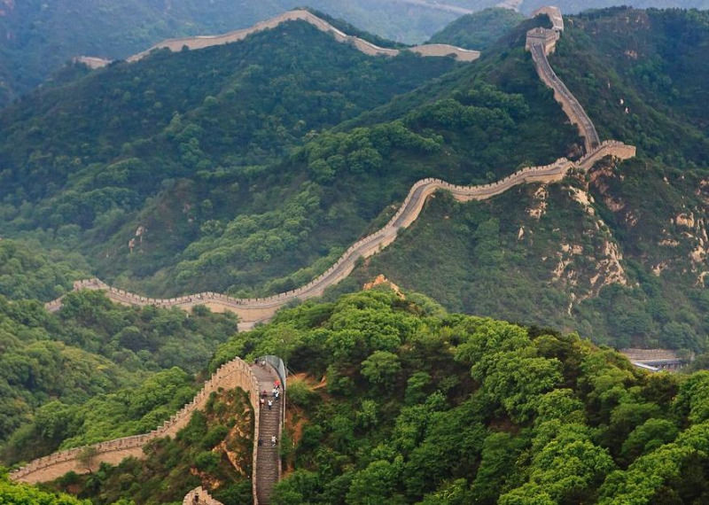

Slide 7
Достоппримечательности китая.
Главная достопримечательность Китая – Великая китайская стена – крупнейшее оборонительное сооружение в мире, грандиозный памятник зодчества Древнего Китая. Длина около 4 тыс. км, более 20 тыс. башен. Кроме своего прямого предназначения, стена использовалась в качестве удобной транспортной артерии, пролёгшей через гористую местность. В гробнице императора Цннь Шиху-анди (династия Цин) археологи обнаружили армию из 8060 терракотовых солдат, призванных оберегать покой императора после его смерти. Во времена династий Мин и Цин своего расцвета достигла традиционная садово-парковая архитектура.

